Slide 1
MathKGZ --
2 Орундуу Ондуктар – Кемитүү – Жооптор торчосу
Окуучулар жооптор торчосунда жоопторду сызып, калган беш сандардын суммасын чыгарышы керек.
Иш баракчасы ар кандай өлчөмдө/форматтарда берилет.
Анимацияларды текшерип, сабагыңызга КЕРЕГИ ЖОК слайддарды ӨЧҮРҮП САЛЫҢЫЗ.

Slide 2

Жооп ТОРЧОсу
Ар бир жоопту ТОРЧОдон табыңыз!

Slide 3
Жооп ТОРЧОсу
Ар бир жоопту сызып, анан калган беш сандын суммасын тап.
0.47 | 3.62 | 4.53 | 7.21 | 1.31
2.2 | 3.18 | 6.63 | 4.41 | 1.57
3.95 | 4.5 | 0.41 | 2.1 | 0.9
3.3 | 4.27 | 1.2 | 1.7 | 7.3
4.88 | 0.45 | 2.29 | 1.14 | 2.22
6.81 – 2.31 | 2.11 – 0.8 | 4.5 – 2.4 | 1.4 – 0.93 | 7.51 – 5.22
10.7 – 3.4 | 8.4 – 3.52 | 10.5 – 3.87 | 3.9 – 0.6 | 2.6 – 2.19
9.1 – 4.83 | 5.82 – 4.25 | 5.32 – 2.14 | 6.32 – 4.1 | 3.8 – 1.6
11.5 – 4.29 | 4.4 – 2.7 | 9.83 – 5.3 | 5.7 – 4.56 | 8.13 – 4.18
Бардыгы

Slide 4
Ар бир жоопту сызып, анан калган беш сандын суммасын тап.
0.47 | 3.62 | 4.53 | 7.21 | 1.31
2.2 | 3.18 | 6.63 | 4.41 | 1.57
3.95 | 4.5 | 0.41 | 2.1 | 0.9
3.3 | 4.27 | 1.2 | 1.7 | 7.3
4.88 | 0.45 | 2.29 | 1.14 | 2.22
Жооп ТОРЧОсу
6.81 – 2.31 | 2.11 – 0.8 | 4.5 – 2.4 | 1.4 – 0.93 | 7.51 – 5.22
10.7 – 3.4 | 8.4 – 3.52 | 10.5 – 3.87 | 3.9 – 0.6 | 2.6 – 2.19
9.1 – 4.83 | 5.82 – 4.25 | 5.32 – 2.14 | 6.32 – 4.1 | 3.8 – 1.6
11.5 – 4.29 | 4.4 – 2.7 | 9.83 – 5.3 | 5.7 – 4.56 | 8.13 – 4.18
Бардыгы
10.58
Жооптор

Slide 5
Жооп ТОРЧОсу
Ар бир жоопту сызып, анан калган беш сандын суммасын тап.
0.47 | 3.62 | 4.53 | 7.21 | 1.31
2.2 | 3.18 | 6.63 | 4.41 | 1.57
3.95 | 4.5 | 0.41 | 2.1 | 0.9
3.3 | 4.27 | 1.2 | 1.7 | 7.3
4.88 | 0.45 | 2.29 | 1.14 | 2.22
6.81 – 2.31 | 2.11 – 0.8 | 4.5 – 2.4 | 1.4 – 0.93 | 7.51 – 5.22
10.7 – 3.4 | 8.4 – 3.52 | 10.5 – 3.87 | 3.9 – 0.6 | 2.6 – 2.19
9.1 – 4.83 | 5.82 – 4.25 | 5.32 – 2.14 | 6.32 – 4.1 | 3.8 – 1.6
11.5 – 4.29 | 4.4 – 2.7 | 9.83 – 5.3 | 5.7 – 4.56 | 8.13 – 4.18
Бардыгы
Жооп ТОРЧОсу
Ар бир жоопту сызып, анан калган беш сандын суммасын тап.
0.47 | 3.62 | 4.53 | 7.21 | 1.31
2.2 | 3.18 | 6.63 | 4.41 | 1.57
3.95 | 4.5 | 0.41 | 2.1 | 0.9
3.3 | 4.27 | 1.2 | 1.7 | 7.3
4.88 | 0.45 | 2.29 | 1.14 | 2.22
6.81 – 2.31 | 2.11 – 0.8 | 4.5 – 2.4 | 1.4 – 0.93 | 7.51 – 5.22
10.7 – 3.4 | 8.4 – 3.52 | 10.5 – 3.87 | 3.9 – 0.6 | 2.6 – 2.19
9.1 – 4.83 | 5.82 – 4.25 | 5.32 – 2.14 | 6.32 – 4.1 | 3.8 – 1.6
11.5 – 4.29 | 4.4 – 2.7 | 9.83 – 5.3 | 5.7 – 4.56 | 8.13 – 4.18
Бардыгы

Slide 6
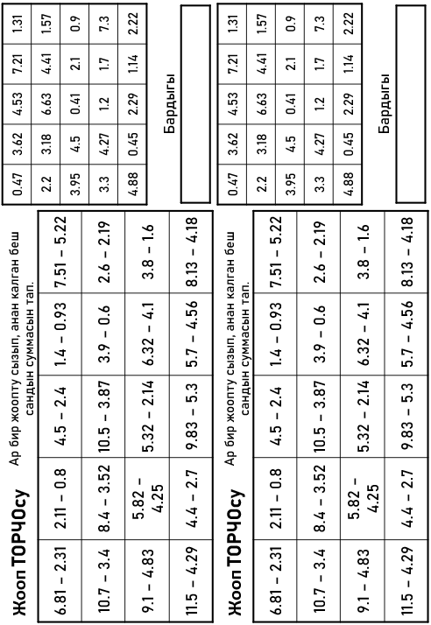

Slide 7
Суроолор барбы?
Комментарийлер?
Сунуштар?
…же ката таптыңызбы!?
Турдуу пикирлер учун ыраазычылык билдиребиз.
Сураныч, электрондук кат жөнөтүңүз:
mathematicskgz@gmail.com

